Slide 1
EKMEK DOKU ANALİZİ

Slide 2
EKMEK KALİTESİNİ BELİRLEYEN FAKTÖRLER
Yapılan bir çok çalışma sonucunda ekmeğin kalitesini belirleyen faktörler belirlenmiştir.
Oluşturulan yazılım sayesinde ekmek içi yapısına yönelik gözenek sayısı, gözenek yoğunluğu, toplam ekmek alanı, boşluk oranı (toplam gözenek alanı/toplam ekmek alanı), gibi morfometrik parametreler elde edilmiştir.
Çeşitli görüntü işleme yöntemleri kullanılarak bu parametreler ölçümlenmeye çalışılmıştır.

Slide 3
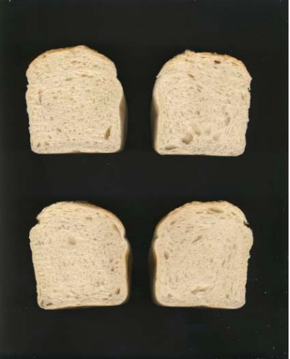
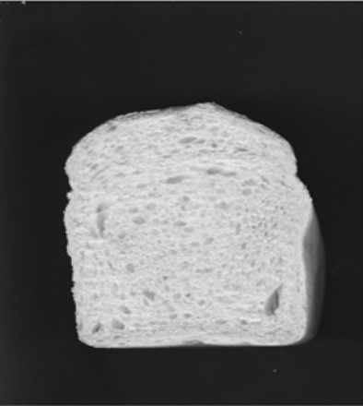
DENEYSEL METOT
Veri Kümesi:
Deney için gerekli olan ekmek görüntüleri elde edilmiş ardında bu görüntüler tarayıcıdan geçirilmiştir. Tarayıcıdan elde edilen ekmek görüntüleri gri seviyeye dönüştürülmüştür

Slide 4
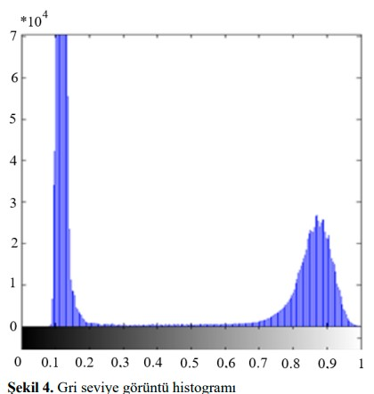
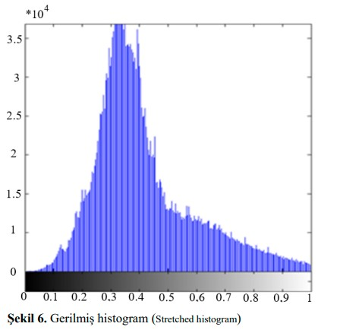
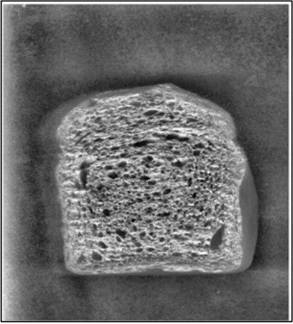
Histogram Germe:
Histogram germe işlemi düşük kontrastlı resimlere uygulanan bir yöntem olup histogramı geniş bir bölgeye yayma mantığına dayanmaktadır.
Histogram germe yapmamızın nedeni pik yapan histogram değerlerini yayıp daha iyi bir görüntü elde etmektir.
Histogram germe uygulanmış örnek görüntü

Slide 5
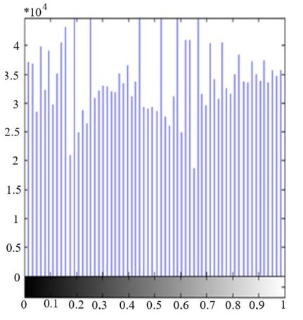
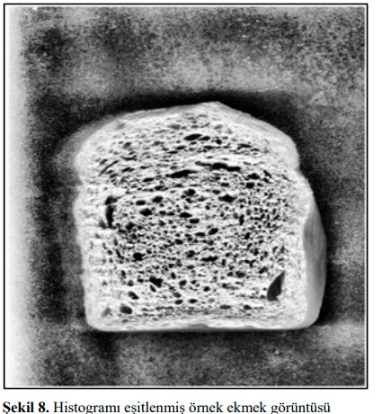
Histogram Eşitleme
Histogram eşitleme renk değerleri düzgün dağılımlı olmayan görüntüler için uygun bir görüntü iyileştirme metodudur.
Aşağıda ki grafikte gerilmiş histogram görüntüsündeki tepe noktasının iyileştirildiği görümektedir.Elde edilen yeni görütüde Ekmek dokularının açık renkte, gözeneklerin ise koyu renkte olduğu görülmektedir.

Slide 6
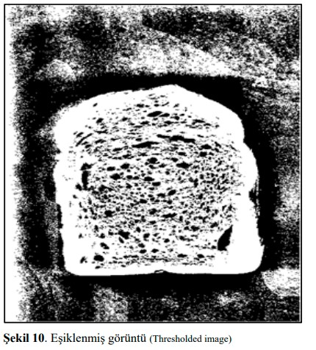
Gözeneklerin Otomatik Olarak Bölütlenmesi:
Bu kısımda otsu yöntemiyle eşiklenerek ikili görüntü haline dönüştürülmüştür.
Otsu yöntemi, gri seviye görüntüler üzerinde uygulanabilen bir eşik belirleme yöntemidir. Bu yöntem kullanılırken m*n boyutlarında görüntünün arka plan ve ön plan olmak üzere iki sınıftan oluştuğu varsayımı yapılır.
Çeşitli matematiksel işlemler uygulandıktan sonra görüntünün eşiklenmiş hali elde edilmiştir. Eşikli görüntüde gözeneklerin siyah, ekmek dokusunun ise beyaz olduğu görülmektedir.

Slide 7
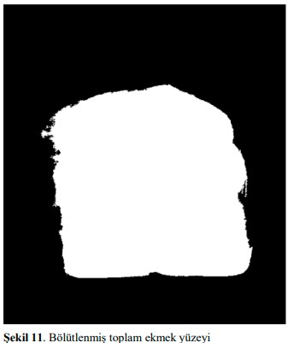
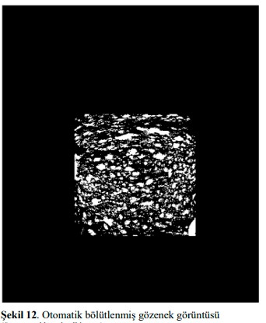
Eşikleniş görüntünün gözenek içlerini doldurup ardından en büyük bağlı bileşen yöntemi kullanılarak bölütlenmiş ekmek yüzey görüntüsü elde edilmiştir. Böylelikle görüntünü arka plandan ayırt edilmiştir
Bölütlenmiş görüntüden bir kesit alınmış ardından bu bölgede bulunan gözenekler bölütlenmiştir.

Slide 8
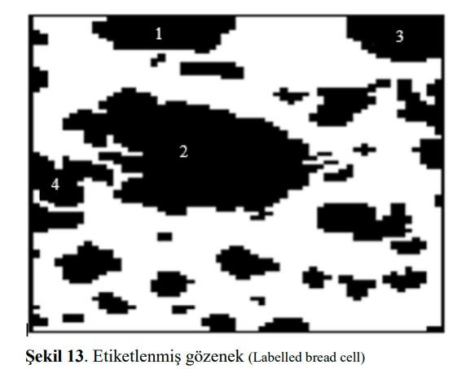
Bağlantılı Bileşen Etiketleme İle Gözenek Etiketleme
Bağlantılı Bileşen Etiketleme (BBE) yöntemi uygulanmıştır. Bu yöntem sayesinde birbirine komşu olan aynı renkteki(siyah veya beyaz) görüntüler gruplandırılmıştır
Bu çalışma ile amaçlanan her bir gözenek ayrı bir nesne olarak algılanmakta ve bu gözeneklere ait sayı, alan, yoğunluk yuvarlaklık, şekil faktörü gibi sayısal verilere ulaşmak kolay olmaktadır.

Slide 9
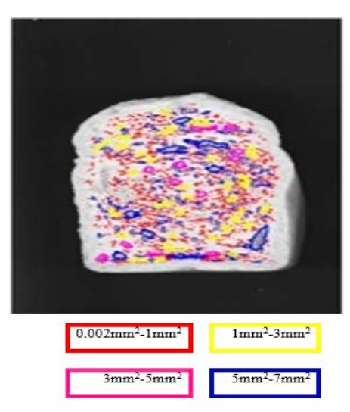
Gözeneklerin Büyüklüklerine Göre Sınıflandırılması:
Yapılan çalışma sonucu gözeneklerin boyutları sınıflandırılmıştır(0,002mm2 -1mm2 , 1mm2 -3mm2 , 3mm2 -5mm2 ve 5mm2 - 7mm2 olmak üzere 4 sınıfa ayrılmıştır.)
Gruplandırlan görüntüler renkledirilirilmiştir. Bu sayede hem bize gözeneklerin sınıflandırılması imkânı vermekte hem de görsel analiz imkânı sunmaktadır.

Slide 10
SONUÇLAR
Yapılan çalışmada görüntü işleme teknikleri kullanılarak ekmek gözenekleri bölütlenmiştir.
Bu sayede ekmek doku özellikleri belirlenerek katkı maddesinin cinsine, miktarına bağlı olarak ekmek yapısında meydana gelen değişimler ve gözeneklere ait sayısal veriler elde edilerek belirlenmiştir.
DATEM katkı maddesinin ekmek hacmini arttırdığı sonucuna varılmıştır.

